Slide 1


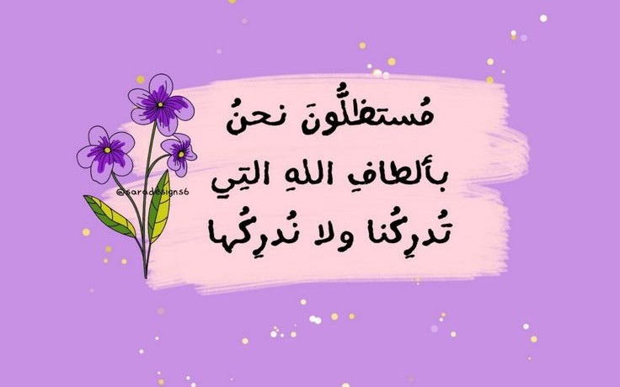

أ/ نوره الأكلبي

Slide 2

( القوانين الصفية )
أجلس جلسة صحيحة .
الالتزام بالهدوء .
أرفع يدي عند المشاركة.
أحترم الآخرين .
أستمع لشرح معلمتي .
أحافظ على نظافة المكان .
أ/ نوره الأكلبي

Slide 3

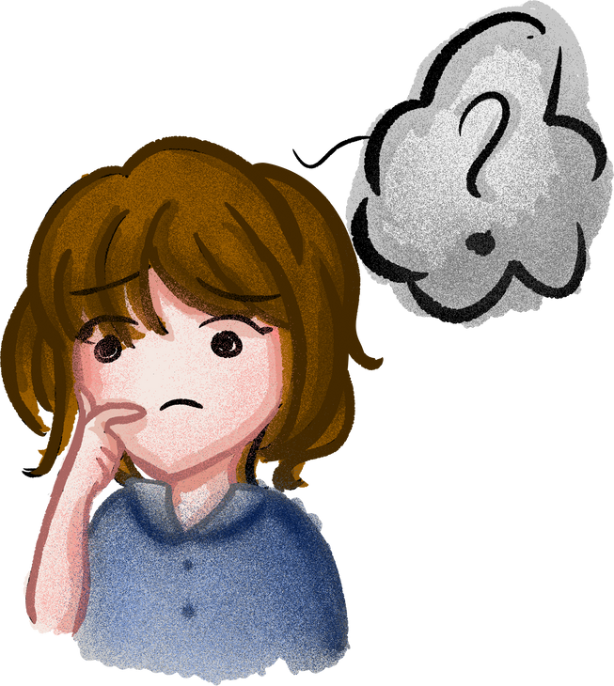

مسألة اليوم
أحمد أكبر سنًّا من محمد، ولكنه أصغر سنًّا من طلال. إذا كان محمد أصغر من طلال بـ ٤ أعوام، وأصغر من أحمد بعامين، وكان عُمر أحمد ١٢ عامًا، فما عُمر كلِّ من طلال ومحمد؟
أ/ نوره الأكلبي

Slide 4


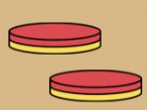

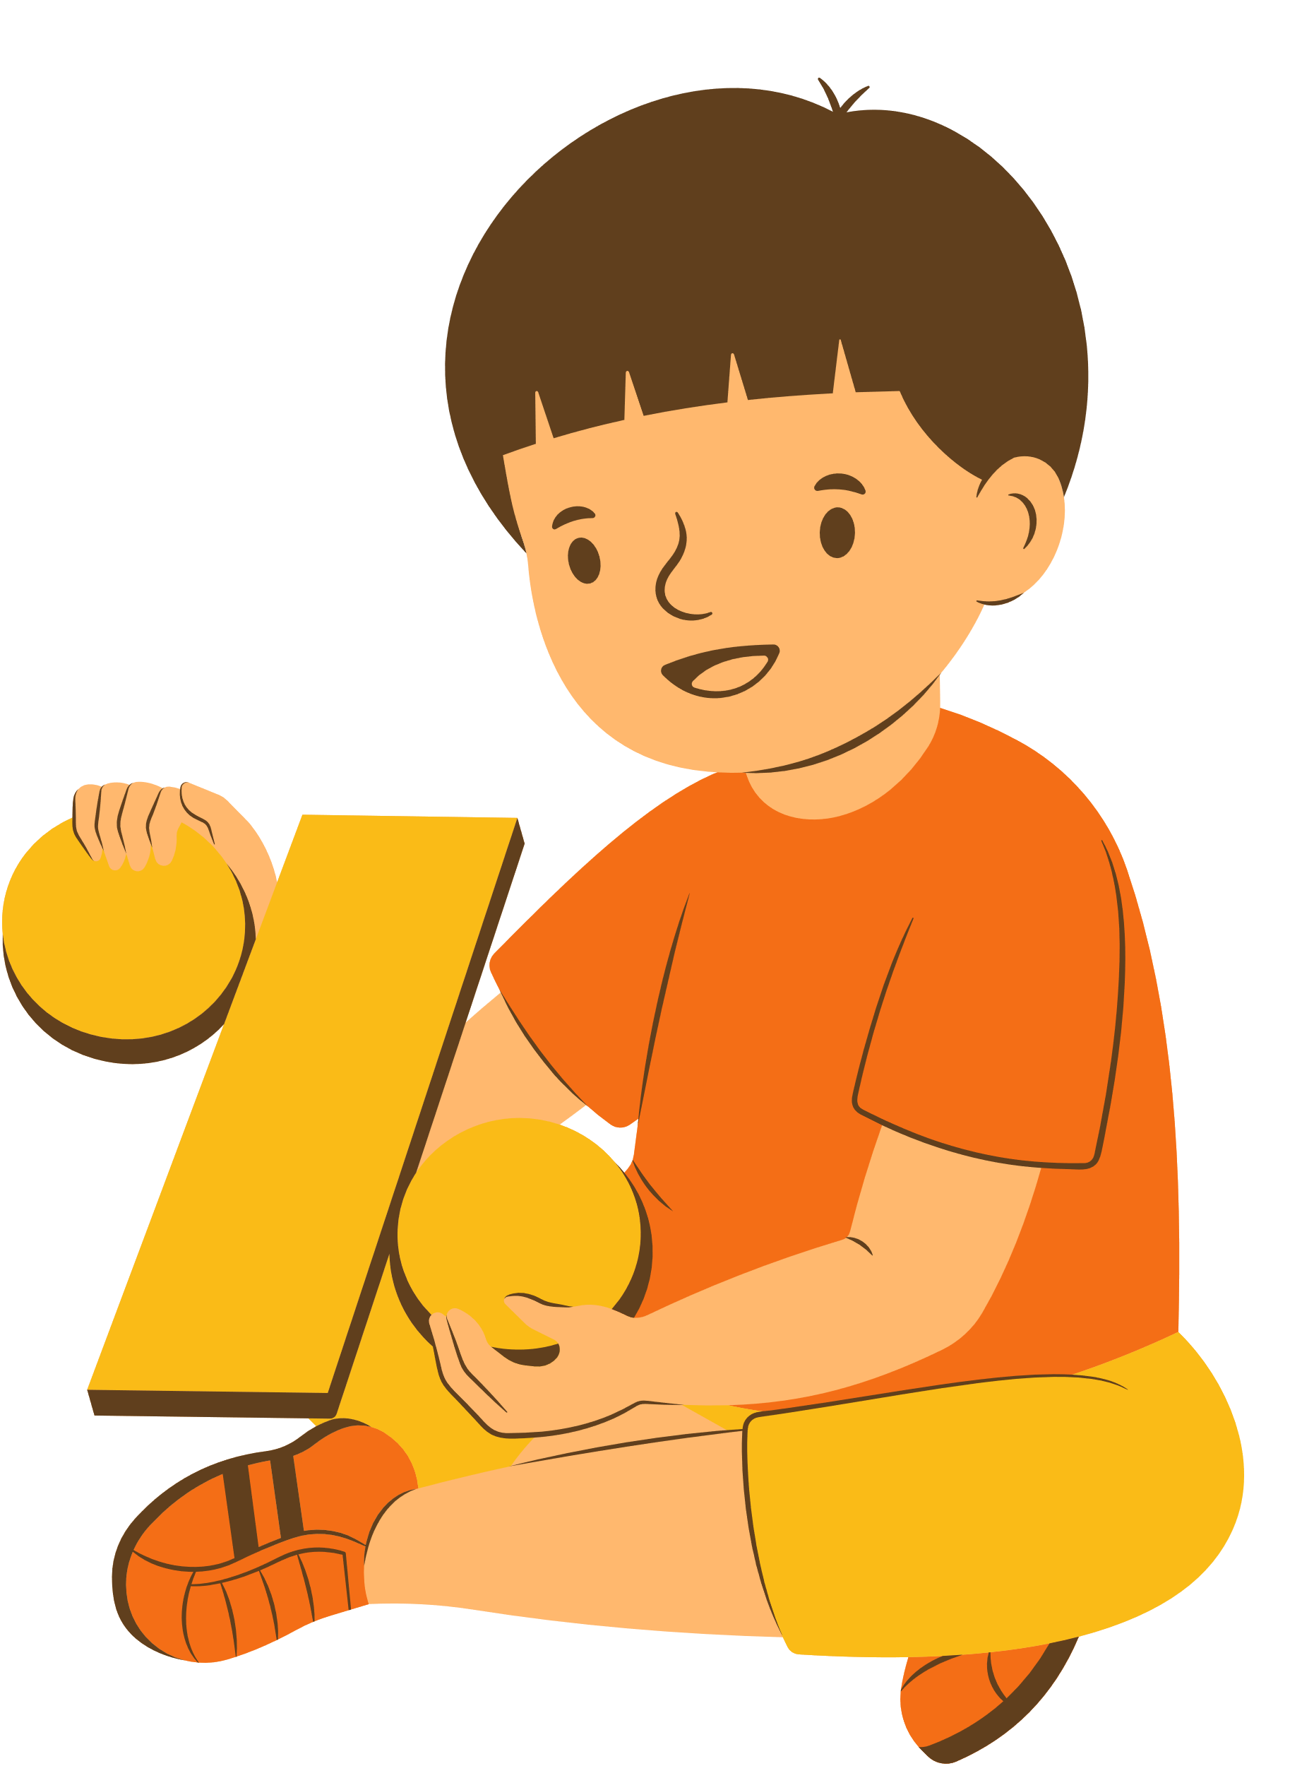

( نشاط )
أضع مجموعة من قطع العد في كوب ، و 3 قطع عد خارج الكوب ..
ما العدد الكلي لقطع العد ؟
أُخرج قطعة عد من الكوب ، ما عدد قطع العد الآن ؟
أ/ نوره الأكلبي

Slide 5


الدرس 5 – 1 :عباراتُ الجَمع والطَّرح الجَبريَّةُ
( تشويقه )
أ/ نوره الأكلبي

Slide 6


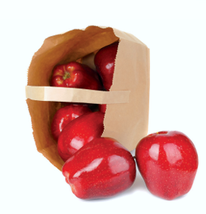
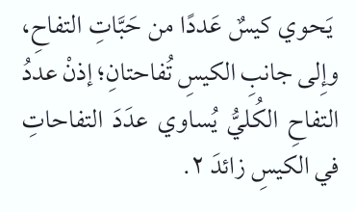
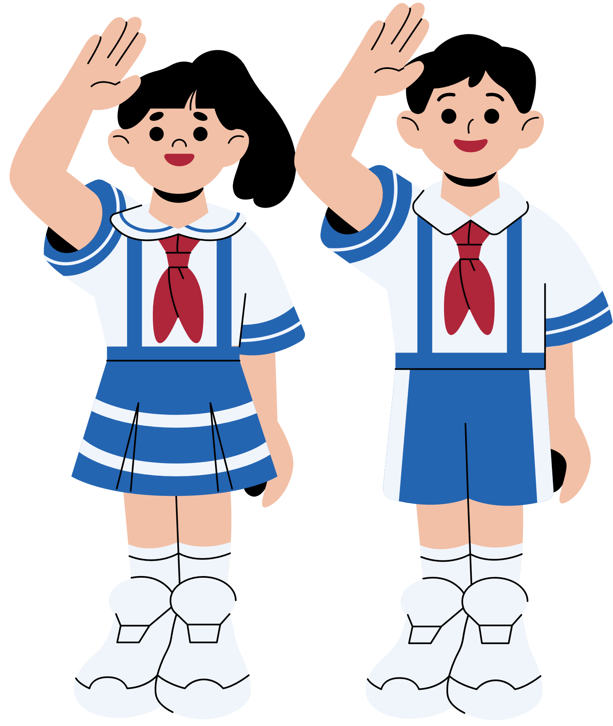

رابط الدرس الرقمي
اسْتعدَّ :
فِكْرَةُ الدَّرْس:
أكتبُ عباراتِ الجمْع والطرْحِ الجبريَّةَ وأجِدُ قيمَهَا.
الْمُفْرَدَاتُ :
المُتغيِّرُ
العبارةُ الجبريَّةُ
حسابُ قیمةٍ
صفحة 13
أ/ نوره الأكلبي

Slide 7

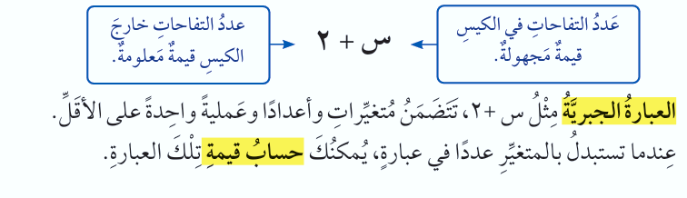




صفحة 13
أ/ نوره الأكلبي

Slide 8
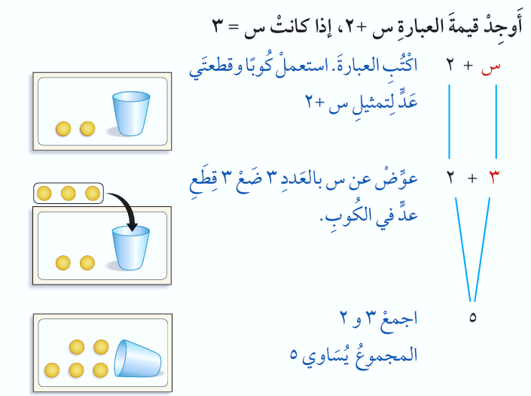

مِثال : إيجادُ قيمة عبارة جبريّةٍ .
صفحة 13
أ/ نوره الأكلبي

Slide 9
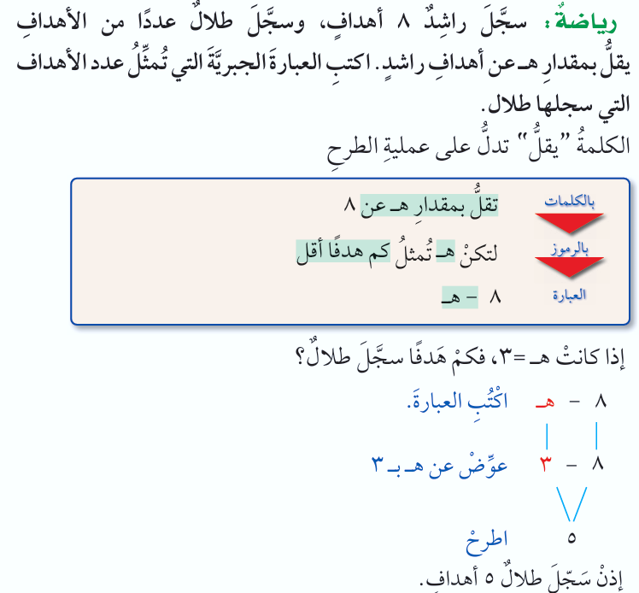
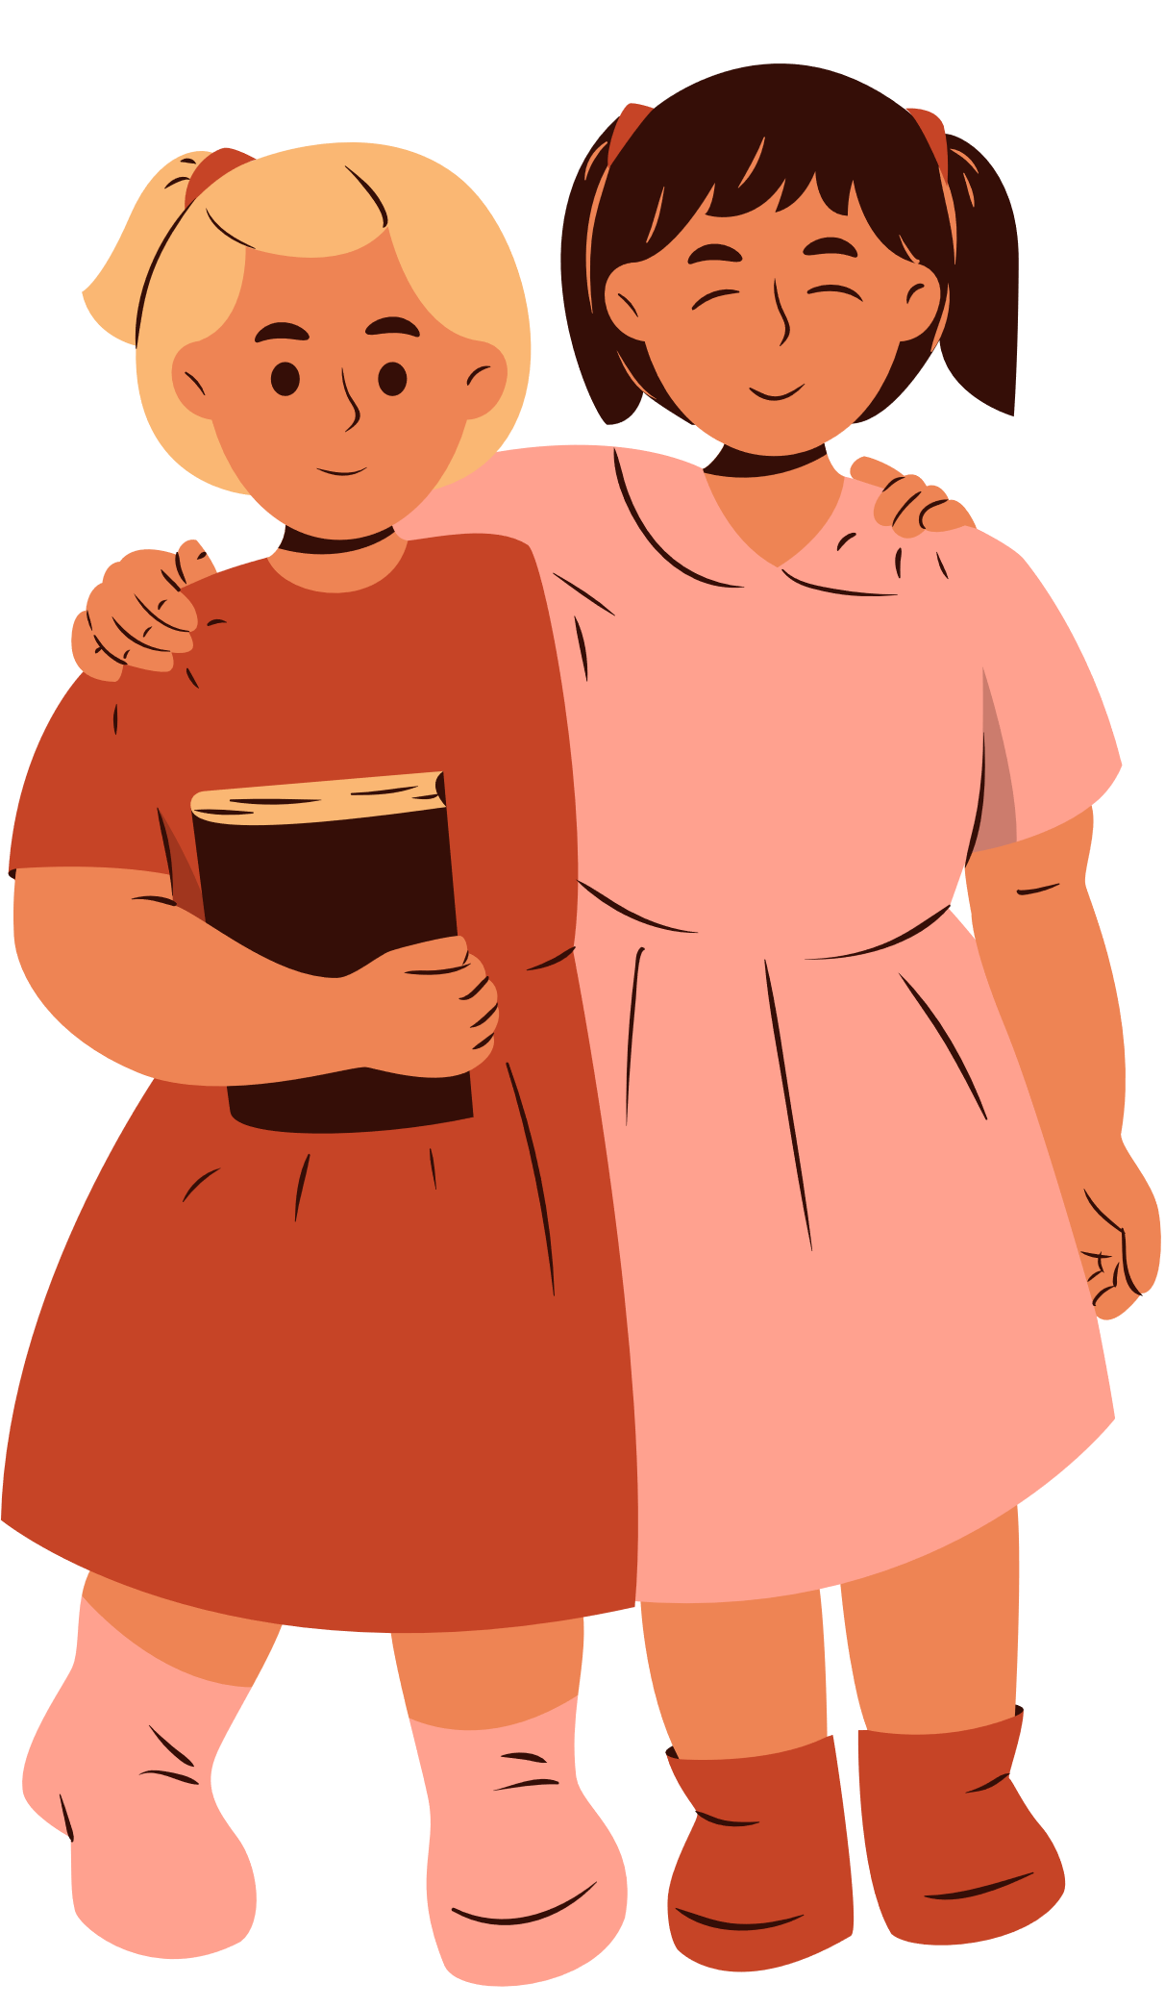
مثالٌ مِن واقِع الحَياةِ : كتابة العباراتِ الجبريةِ وحِسابُ قيمِهَا.
صفحة 14
أ/ نوره الأكلبي

Slide 10
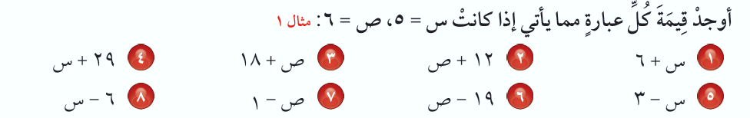
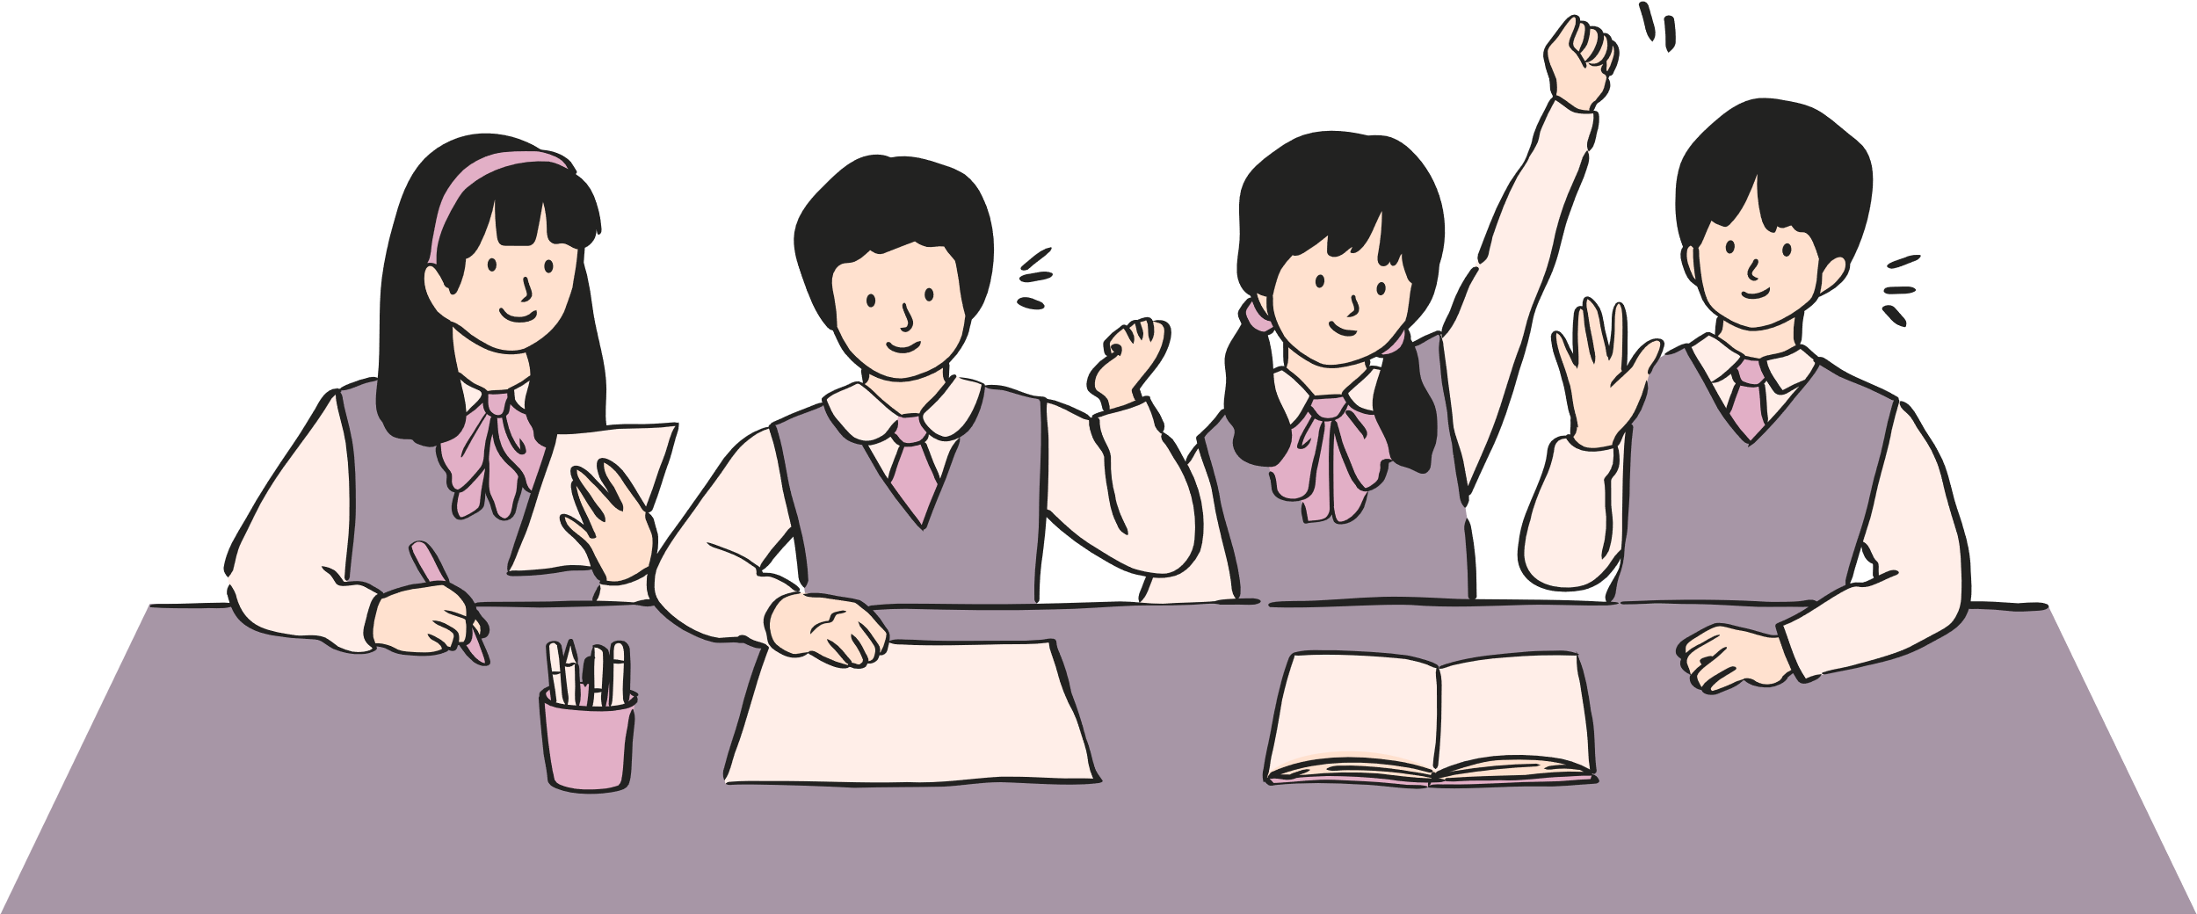
تأكَّدْ : ( استراتيجية التعلم الذاتي )
صفحة 14
أ/ نوره الأكلبي

Slide 11
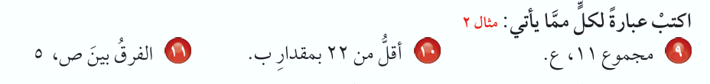

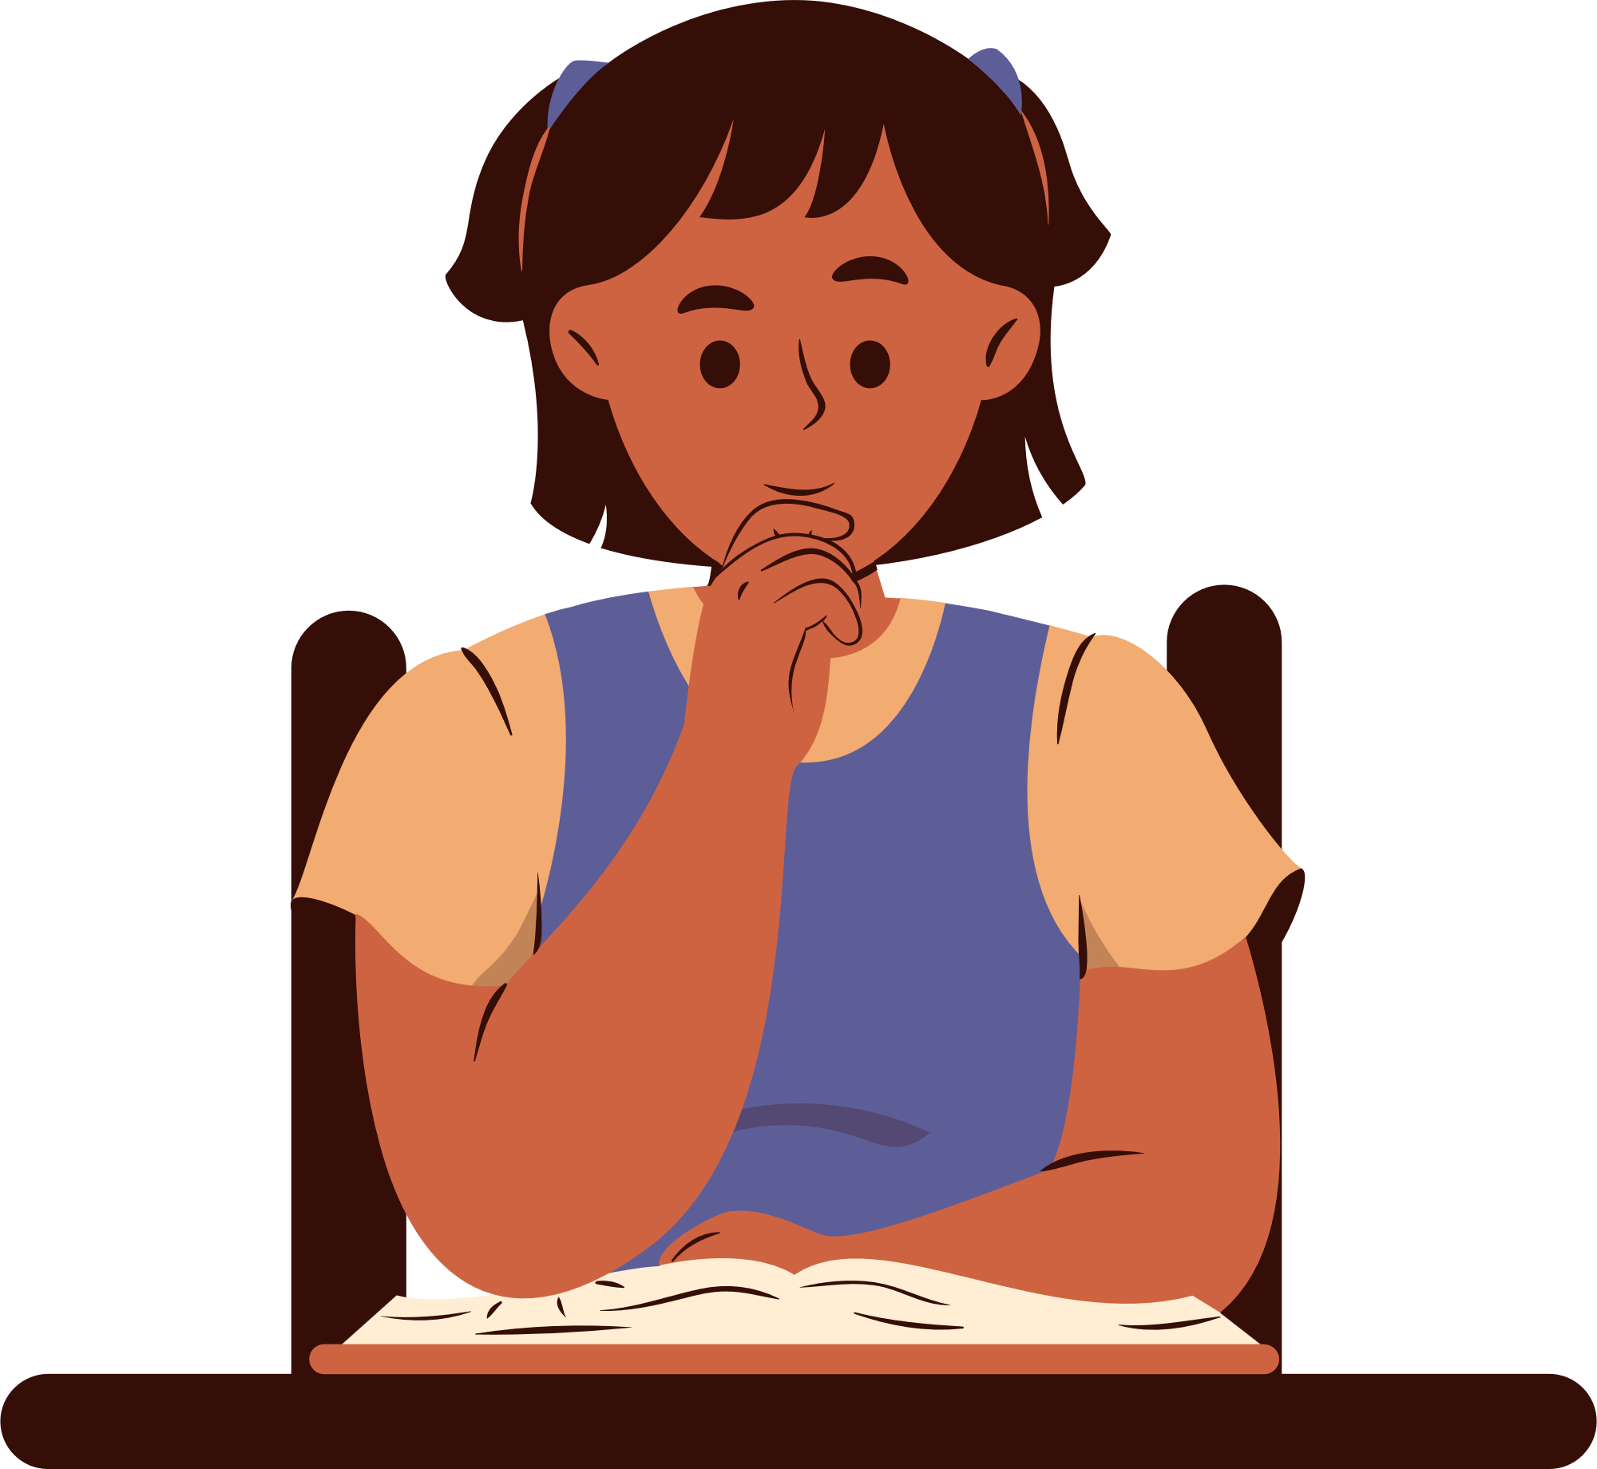
صفحة 14
أ/ نوره الأكلبي

Slide 12
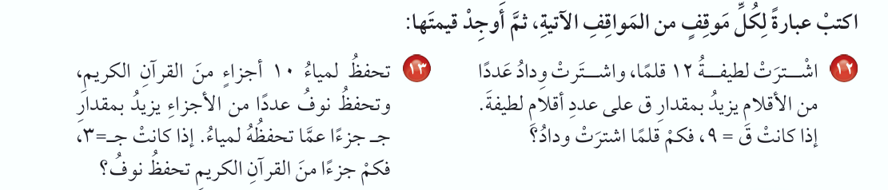
صفحة 14
أ/ نوره الأكلبي

Slide 13

صفحة 14
أ/ نوره الأكلبي

Slide 14
تَدَرَّبْ وَحُلَّ المَسَائِلَ : (استراتيجية التعلم التعاوني )
صفحة 15
أ/ نوره الأكلبي

Slide 15
صفحة 15
أ/ نوره الأكلبي

Slide 16
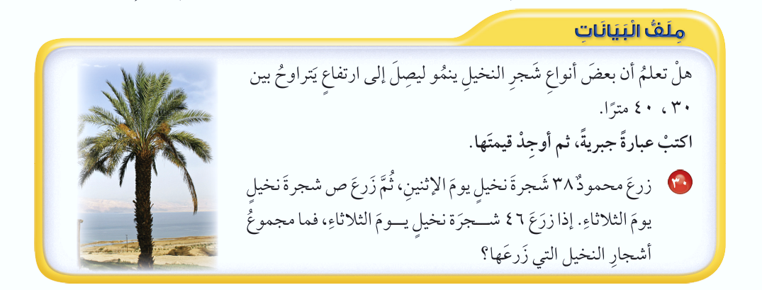
صفحة 15
أ/ نوره الأكلبي

Slide 17

مسائل مهاراتِ التفكيرِ العُليا. ( العصف الذهني )
صفحة 15
أ/ نوره الأكلبي

Slide 18


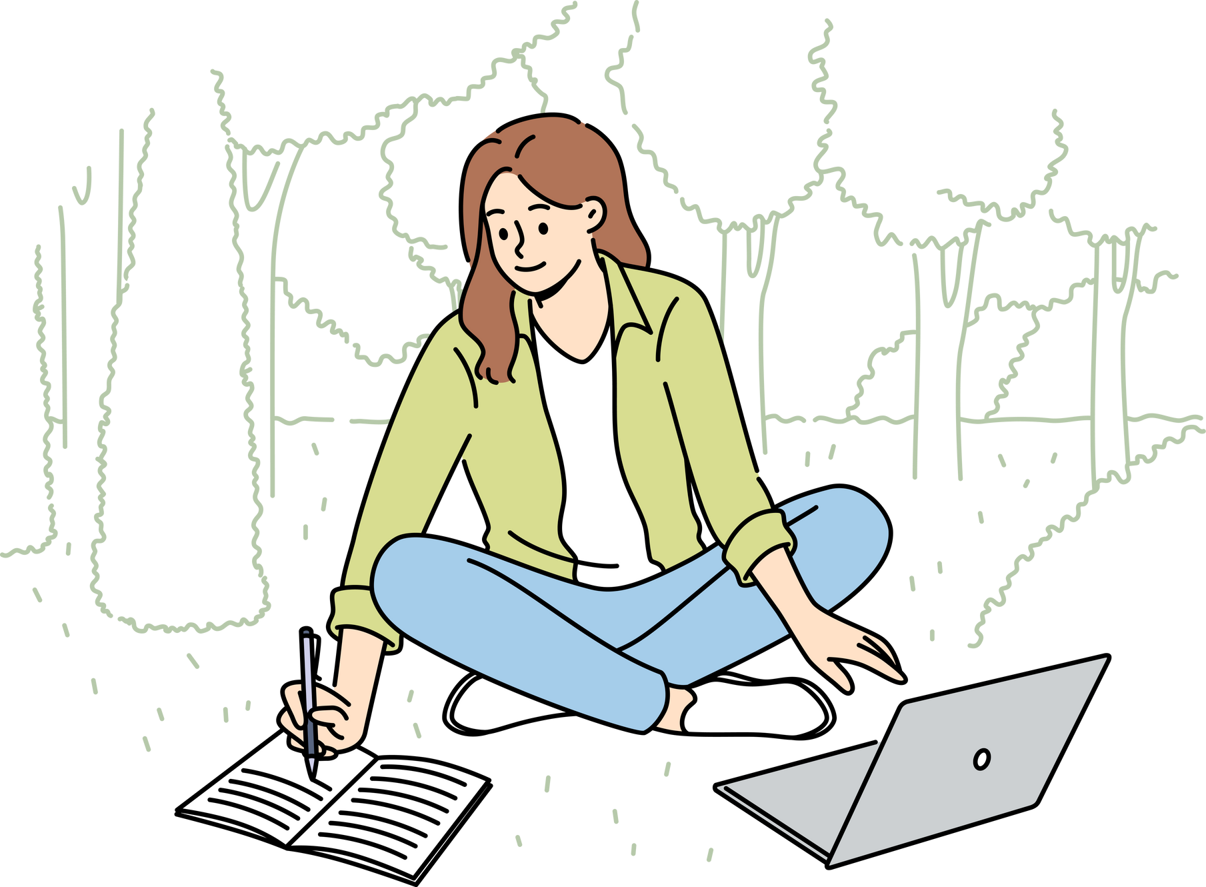

( نشاط تفاعلي )
أ/ نوره الأكلبي

Slide 19












ماذا تعلمت في درسنا اليوم ؟
ماذا تعلمنا في درسنا اليوم ؟
أ/ نوره الأكلبي

Slide 20


واجب س 30 : ص 15
أ/ نوره الأكلبي

